Slide 1
Обслуживание ФЭС
ДиОТК
Лекция

Slide 2
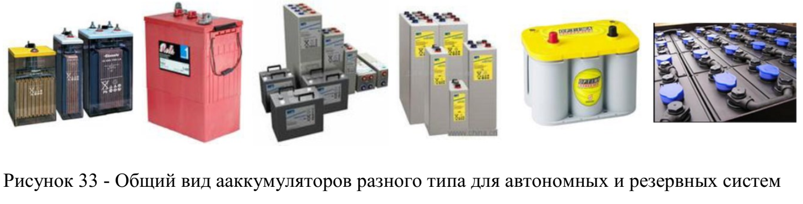

Slide 3
Аккумулятор - это буфер для накопления электрической энергии при помощи обратимых химических процессов. Аккумуляторы можно объединять в моноблоки, называемые аккумуляторными батареями.
Аккумуляторы, применяемые в различных энергетических системах, различаются по номинальному напряжению; номинальной емкости; габаритам; типу электролита; ресурсу; скорости заряда; стоимости; рабочему диапазону температур и пр. (рисунок 33).
Аккумуляторы в фотоэлектрических системах обязаны удовлетворять определенным требованиям. Они должны иметь:
- большую цикличность (количество выдерживаемых циклов заряда/разряда);
- малый саморазряд;
- широкий диапазон рабочих температур

Slide 4
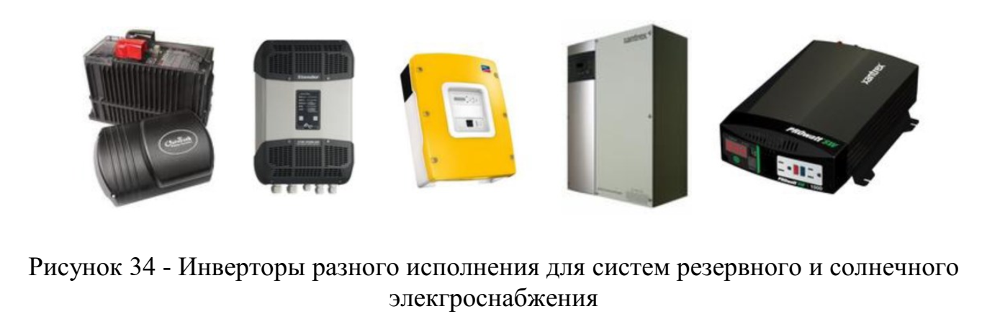

Slide 5
Инвертор (от лат. inverto - переворачивать) в широком смысле имеет значение преобразователя. На рисунке 28 показаны инверторы разного конструктивного исполнения. Это прибор, который инвертирует постоянное напряжение АКБ в переменное. В составе солнечной электростанции (СЭС) он применяется, когда необходимо запитать от АКБ нагрузки переменного тока.
Инверторы бывают двух основных типов.
Первый тип - это инверторы, которые как выходной сигнал генерируют так называемую чистую синусоиду. Инверторы с чистой синусоидой дают на выходе высококачественное напряжение, поэтому подходят для всех сверхчувствительных к малейшим изменениям напряжения приборов.
Второй тип инверторов выдает сигнал в виде модифицированной синусоиды. Модифицированная синусоида (квазисинусоида) может по форме быть прямоугольником (меандр), трапецией, ступенчатой синусоидой и т. д.

Slide 6
Необходимо отметить наиболее важные параметры для выбора инвертора:
- номинальная мощность инвертора - эта характеристика определяется долговременной мощностью нагрузки;
- пиковая мощность инвертора - этот параметр должен превышать максимальную нагрузку с учетом пусковых мощностей приборов;
- по возможности необходимо выбирать инвертор с чистым синусом;
- зарядное устройство для блоков бесперебойного питания (ББП) должно иметь
достаточную мощность для заряда аккумуляторного блока за приемлемое время, а также быть достаточно интеллектуальным, чтобы правильно заряжать данный тип АКБ;
- если это ББП, то должна быть настройка напряжения «отсечки», т. е. низкого уровня напряжения АКБ, при котором прекращается генерация, во избежание глубокого разряда АКБ;
- зарядное устройство должно иметь выносной датчик температуры для температурной компенсации зарядных напряжений заряда в зависимости от температуры АКБ;
- если система автономная, то желательно наличие у инвертора малого потребления на холостом ходу, а также спящего режима, который позволяет снижать потребление и увеличивать эффективность системы

Slide 7
Следует отметить перечень основных возможностей, которыми отличаются современные инверторы:
возможность настраивания зарядных напряжений каждой стадии, продолжительности стадий заряда, внесение температурной компенсации в эти напряжения;
возможность задания предельных параметров входного переменного напряжения (частоты, напряжения). Если внешнее напряжение не выходит за эти границы, то ББП транслирует внешнее напряжение сети к нагрузкам;
наличие вспомогательного выхода AUX (от англ. auxiliary - вспомогательный). Этот выход программируется для срабатывания по определенным событиям и позволяет управлять многими внешними устройствами;
возможность использовать энергию альтернативных источников питания приоритетно;
возможность масштабирования, т. е. наращивания мощности системы за счет параллельного включения инверторов;
возможность конфигурирования инверторов в трехфазную систему;
наличие большого перечня защитных функций.

Slide 8
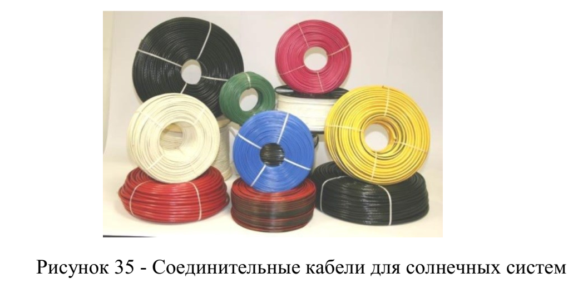

Slide 9
Для наружной прокладки применяется специальный «солнечный» кабель для солнечных батарей. «Солнечный» кабель обладает всеми свойствами, необходимыми для монтажа. А именно - это одножильный многопроволочный провод в специальной двухслойной изоляции, которая защищает его от всех типов воздействия окружающей среды (дождь, снег, ультрафиолетовое излучение, температурные перепады). Наружная изоляция чрезвычайно устойчива к воздействию температуры, ультрафиолета и даже грызунов. Кабель не нуждается в дополнительной защите в виде гофры или кабель-канала. Применение этого кабеля позволит избежать возможных проблем при эксплуатации солнечных батарей. Для облегчения монтажа при сборке фотоэлектрической системы существуют специальные герметичные коннекторы. Для того чтобы запараллелить большее количество модулей при помощи специальных коннекторов, изготавливаются герметичные соединительные коробки.

Slide 10
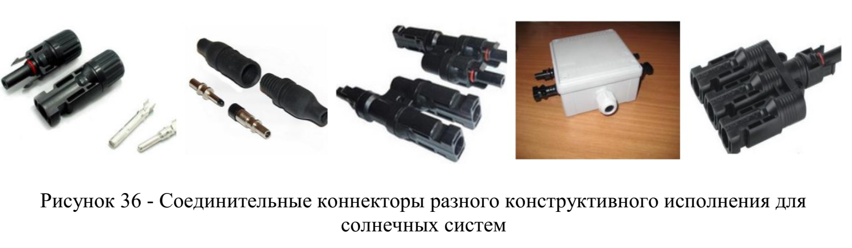

Slide 11
Какое обслуживание требуется солнечным панелям?
Солнечные панели не имеют движущихся частей и не требуют особого ухода. Однако регулярная чистка и осмотр помогают обеспечить максимальное производство электроэнергии и устранить потенциальные опасности.
Очистка панелей от пыли, птичьего помета и прочего мусора, который скапливается на поверхности, необходима для обеспечения максимального срока службы и производительности фотоэлектрической системы. Для оптимальной работы фотоэлектрическая часть солнечной панели должна быть очищена. Грязь и мусор создают «барьер» между закаленным стеклом или защитной поверхностью панели и расположенными под ней солнечными элементами, препятствуя максимальному получению солнечного света.
Скопление мусора снижает эффективность работы и может привести к образованию горячих точек, которые приводят к появлению микротрещин, что в итоге может потребовать ремонта или даже полной замены солнечной панели.
Также настоятельно рекомендуется проводить плановые осмотры на предмет повреждений, вызванных вредителями и погодными явлениями

Slide 12
как часто солнечные панели нуждаются в обслуживании?
Рекомендуется чистить и осматривать фотоэлектрические модули каждые шесть месяцев, особенно если плоская крыша, где мусор скапливается быстрее, чем на крышах с крутым уклоном. Если заметили спад в работе системы - например, с помощью приложения EcoFlow, — это может свидетельствовать о необходимости технического обслуживания.
Другим основным фактором, влияющим на частоту отчистки, является климат в регионе. Если панели расположены на крышах с крутым уклоном, и вы живете в районе с большим количеством осадков, возможно, не придется чистить их так часто. Однако в засушливом климате или в местах с длительными засухами, где дождей недостаточно для естественной очистки, чистка может потребоваться от двух до четырех раз в год.

Slide 13
Как правильно ухаживать за солнечными панелями?
Прежде всего, в целях безопасности стоит обесточить солнечную систему перед очисткой.
Можно сделать все своими руками и помыть солнечные панели теплой водой из шланга. Не используйте жесткую водопроводную воду, так как она оставляет осадок на фотоэлектрических модулях, снижая их эффективность. При использовании мыла или других чистящих средств также остаются следы, которые снижают эффективность и могут повредить фотоэлектрические модули. Обычно достаточно использовать чистую теплую воду.
Для удаления устойчивых загрязнений можно использовать неабразивную ткань из микрофибры. Ни в коем случае нельзя мыть под высоким давлением: слишком сильное воздействие может повредить фотоэлектрические элементы.

Slide 14
Теплой водой или специально предназначенными для этого щетками можно справиться с налипшим снегом и льдом, который не сходит сам. Никогда не используйте горячую воду, так как резкий перепад температур может повредить модули. По той же причине не следует использовать холодную воду на нагретых фотоэлектрических модулях.
Птицы, грызуны и другие вредители иногда строят гнезда под модулями или вокруг них. Материалы их гнезд, помет и другой мусор могут вызвать коррозию или повышение температуры и потенциально повредить фотоэлектрические модули. Чтобы справиться с вредителями, осматривайте модули во время их очистки, убирайте гнезда и удаляйте весь мусор. Если животные вернутся, подумайте об установке проволочных ограждений, чтобы они не могли забраться под массив.
Регулярно проверяйте проводку, чтобы убедиться, что ни одно из соединений не ослабло из-за погодных условий или вредителей. Грызуны иногда прогрызают провода, что приводит прекращению подачи электроэнергии. Если обнаружили какие-либо повреждения электропроводки, рекомендуется нанять специалиста для их устранения.

Slide 15
Могут ли экстремальные погодные условия повлиять на обслуживание солнечных панелей?
Хотя высококачественные солнечные панели разработаны таким образом, чтобы противостоять экстремальным погодным явлениям, все же возможны повреждения, вследствие чего обслуживание фотоэлектрических панелей может потребоваться раньше, чем ожидалось.
К сожалению, экстремальные погодные условия становятся все более частым явлением, поэтому очень важно понимать потенциальные угрозы. Сильный ветер может ослабить монтажные кронштейны и кабельные соединения, что приведет к повреждению или снижению производительности. Шторм также может занести на панели крупный мусор, листья и ветки, которые следует немедленно убрать.

Slide 16
Хотя в большинстве случаев снег и лед тают, метели могут вызвать образование наледи, требующей ручной уборки с помощью специальных щеток для снега. Если частые снегопады, необходимо подумайть об установке фотоэлектрических панелей под большим наклоном, чтобы снег легче соскальзывал. Установка обогревателей или снегозащитных ограждений также поможет предотвратить скопление снега в условиях холодного климата.
Несмотря на то, что солнечные модули защищены от града, если живете в районе, где часто выпадает град, подумайте об установке сетчатых защитных ограждений, чтобы обеспечить дополнительный уровень защиты. Экстремальная жара снижает эффективность и также может привести к образованию микротрещин, повреждающих модули. К счастью, есть способы смягчить влияние температуры. К ним относятся установка оборудования, обеспечивающего максимальную эффективность при минимальном нагреве, регулярное техническое обслуживание и использование систем охлаждения.
Если сталкиваетесь с экстремальными погодными условиями, следует чаще проверять модули на наличие проблем и немедленно их устранять.

Slide 17


Slide 18
Настоящий стандарт распространяется на фотоэлектрические автономные системы и уста­
навливает требования к комплектации и компонентам, методы и порядок испытаний, применяемые к автономным фотоэлектрическим системам. Стандарт относится к системам, состоящим из одного или более фотоэлектрических модулей, несущей конструкции, аккумуляторной(ых) батареи(й), зарядного устройства и типовых нагрузок постоянного тока таких, как светильники, радиоприемники, телевизоры и холодильники. Нагрузки переменного тока с принадлежащими им преобразователями рассматриваются в качестве нагрузок постоянного тока. С точки зрения с точки зрения проверки работоспособности автономной фотоэлектрической системы и ее аттестации заданные изготовителем нагрузки являются составной частью системы.
Основным назначением установленных в настоящем стандарте методов испытаний является оценка работоспособности автономной фотоэлектрической системы в целом. Несмотря на то что компоненты системы, возможно, удовлетворяют стандартам на эти компоненты по безопасности и функционированию в соответствующих условиях окружающей среды, для обеспечения надлежащей работы компонентов в комплексе, с характеристиками системы, заявленными изготовителем, требуется дополнительная аттестация полностью собранного изделия. Проверка работоспособности состоит из проверки возможности нормального функционирования, проверки автономного режима и
способности к восстановлению после периодов глубокого разряда батареи, обеспечивая, таким образом, известную уверенность в том, что система преждевременно не выйдет из строя. Отдельные подсистемы и компоненты также могут быть рассмотрены, но только с точки зрения оценки работоспособности всей системы.
Результаты устанавливаемых испытаний применимы только к тем компонентам, с которыми они проводились. При любых изменениях компонентов или характеристик компонентов требуется переаттестация.

Slide 19
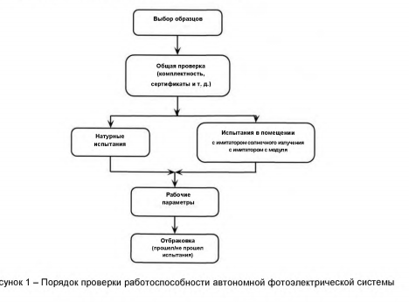

Slide 20
9 Руководство по эксплуатации
Руководство по эксплуатации должно быть написано на русском языке и включать в себя:
- рекомендации по правилам электробезопасности;
- требования к безопасной эксплуатации АБ;
требования по техническому обслуживанию АБ
- требования по замене АБ;
- инструкцию по обязательному использованию распределительного щита при подключении до­
полнительных цепей с исключением прямого подключения к АБ;
- описание всего оборудования с диалоговыми возможностями;

Slide 21
- порядок нормального функционирования системы, включая перечень ограничений на нагрузку и другие вопросы нагрузок. Этот порядок должен включать в себя указания по режимам функционирования, включая меры по снижению нагрузки в периоды плохой погоды и/или событий, приводящих к отключению низковольтных цепей. Также должны быть приведены порядок действий в случаях отказов системы и описания процедур по проверке того, что фотоэлектрические батареи не затенены, и способов предотвращения затенения;
- список приспособлений и материалов, используемых при обслуживании;
- порядок аварийного отключения;
- монтажные и эксплуатационные инструкции для зарядного устройства (рабочие температуры,
пороговые значения параметров);
- функциональная блок-схема.
Должны быть определены характеристики системы в отношении:
- номинального электропотребления;
- автономных режимов работы;
- времени подключения полезной нагрузки;
- условий испытаний.

Slide 22
10 Техническое руководство
Техническое руководство должно быть написано на русском языке и включать в себя:
- копию руководства по эксплуатации;
- полный перечень компонентов системы и запасных частей с соответствующей документацией
изготовителей, сертификатами и гарантийными свидетельствами;
- полный комплект чертежей и диаграмм, представляющий окончательный вариант конструкции системы (электрические схемы, спецификации и чертежи монтажных конструкций и т. д.);
- описание необходимых для монтажа инструмента и оборудования;
- инструкции по монтажу;

Slide 23
- порядок приемочных испытаний по завершении монтажа, включая все соответствующие места проверок и испытательные процедуры, содержащий:
- порядок проверки пороговых напряжений зарядного устройства, если это необходимо,
- порядок измерения тока от фотоэлектрической батареи в режиме зарядки,
- порядок проверок нормального функционирования нагрузки,
- порядок перезарядки АБ,
- порядок измерения падений напряжения для удовлетворения требований к максимально допустимому падению напряжения;
- рекомендуемый график обслуживания и инструкции по обслуживанию;
руководство по выявлению причин отказов, распространяющееся на все компоненты системы.
В него должны быть включены процедуры диагностики и ремонта, которые могут быть выполнены поставщиком;
- функциональную блок-схему;
- порядок аварийного отключения.
- инструкции по защитному заземлению и молниезащите (при необходимости).
Вся необходимая информация по установке, функционированию и обслуживанию должна быть непосредственно включена в техническое руководство без ссылок на спецификации изделий или инструкции изготовителей отдельных компонентов, даже если они включены в поставку.

Slide 24
11 Основные неисправности
При испытаниях системы основными неисправностями считаются следующие:
- отказ любого компонента системы, включая нагрузку;
- сломанная, треснутая, гнутая, смещенная или поврежденная внешняя поверхность любого компонента системы (фотоэлектрического модуля, АБ, зарядного устройства, других компонентов системы);
потемнение цвета какой-либо печатной платы;
- утрата механической целостности до степени, когда это влияет на возможность установки или функционирования системы;
- повреждения изоляции проводов;
- утечка электролита из батареи;
- признаки перегрева или коррозии.

Slide 25
12 Нагрузка
Изготовитель осуществляет поставку системы для испытаний вместе с теми нагрузками, для которых предназначена система. В случае нескольких нагрузок изготовитель должен определить порядок переключений, если это требуется. Требуемый порядок переключений должен быть указан на видимой маркировке коммутационной панели или в другом месте, где она должна быть ясно видна обслуживающему персоналу. При всех испытаниях все нагрузки должны быть включены одновременно.
Изготовителем указывается число часов в день, в течение которого система может осуществлять питание нагрузки (суточной график нагрузки) в условиях испытаний, установленных настоящим стандартом. Указанное число часов определяется для условий эксплуатации (местности) с приходом солнечной радиации класса II, установленного в приложении А.
Для испытаний при подключенной фотоэлектрической батареи нагрузка никогда не подключается в дневное время или при энергетической освещенности выше 50 Вт/м5.

Slide 26
13 Общая последовательность испытаний на работоспособность
13.1 Испытательное оборудование
Оборудование и приборное оснащение для испытаний системы приведено в соответствии с приложением В.
13.2 Документация
В дополнение к регистрации всех результатов испытаний, необходимых для проверки работоспособности системы, проводящий испытания персонал должен сохранять необходимые текущие данные испытаний, расчеты и комментарии. Для будущего использования необходимо сохранить электронную копию данных о системе.
13.3 Комплектация
Необходимо убедиться в наличии всех частей, указанных в перечне комплектации системы. Отмечают все отсутствующие части, которые должны быть в наличии, и заносят информацию в протокол. Если отсутствуют важные части, т. е. части, без которых система не может пройти процедуру испытаний, система считается не прошедшей испытания, и она должна быть возвращена изготовителю или (в случае систем, изготовленных по индивидуальному проекту) испытания должны быть отложены до полного укомплектования системы.

Slide 27
13.4 Монтаж
13.4.1 Общие положения
Систему монтируют в соответствии с инструкциями производителя.
При проведении испытаний вне помещения необходимо обеспечить прямую видимость Солнца, т. е. во время испытаний фотоэлектрическая батарея не должна быть затенена какими-либо предметами, зданиями или растительностью.
При испытаниях в помещении применяют имитатор солнечного излучения класса С, а для имитации модулей допускается применение электронного источника питания.
В зависимости от компоновки фотоэлектрической системы может быть целесообразно установить систему сбора данных в процессе монтажа испытуемой системы. В этом случае проводят монтаж системы сбора данных по 13.4.3 одновременно с монтажом испытуемой системы.
Проводящий испытания персонал не должен ничего изменять или добавлять к системе, монтаж и испытания системы должны быть проведены
в том виде, в каком система была поставлена и требования к испытаниям определены в документации.
Если с системой были получены готовые кабели, проводящий испытания персонал должен использовать полученные с системой кабели полной длины.
П р и м е ч а н и е - При монтаже зарядного устройства требуется осторожность, так как для некоторых типов устройств во избежание повреждений требуется проводить подключение в определенном порядке. Следуют инструкциям изготовителя.

Slide 28
13.4.2 Подготовка системы
При добавлении электролита (если это необходимо) и подготовке АБ для функционирования в составе системы следуют инструкциям изготовителя. Если подготовка АБ не оговорена в системной документации, систему необходимо подвергнуть следующей процедуре: - при испытаниях вне помещения - выполнить по меньшей мере пять циклов заряда-разряда от ОВН до ОНИ или - при испытаниях в помещении - выполнить по меньшей мере пять циклов заряда-разряда при условиях С10.
Некоторым усовершенствованным зарядным устройствам требуется несколько дней (циклов) для определения оптимального режима, соответствующего конструкции системы. Изготовитель должен предупредить о такой ситуации, и проверка функционирования системы должна проводиться после выполнения необходимого числа циклов заряда-разряда. Фотоэлектрические модули, на работоспособность которых световое старение оказывает сущест-венное влияние (например, из аморфного кремния), должны быть подвергнуты первоначальной засветке в соответствии с МЭК 61646.

Slide 29
13.4.3 Монтаж системы сбора данных
Устанавливают датчик энергетической освещенности (эталонный прибор) в плоскости модуля. Датчик энергетической освещенности должен быть расположен как можно ближе к фотоэлектрической батарее без ее затенения и закреплен в той же плоскости с отклонением в пределах ± 5° от угла наклона батареи.
Выполняют программирование системы сбора данных для измерения параметров с сохранением средних значений за 5 мин.
Устанавливают датчики температуры:
- датчик внешней температуры должен быть установлен под обдуваемым или двойным затеняющим экраном;
- датчик температуры на тыльной стороне одностороннего(их) модуля (модулей) должен быть закреплен на солнечном элементе в центральной части модуля с применением термопасты и покрыт теплоизоляцией и фольгой.
Датчик температуры АБ должен быть установлен возможно ближе к датчику температурной компенсации. Если температурная компенсация проводится зарядным устройством, в дополнение к датчику температуры АБ требуется установить датчик измерения температуры зарядного устройства.

Slide 30
Устанавливают датчики напряжения для фотоэлектрической батареи и нагрузок. Устанавливают датчики напряжения АБ на выводы АБ. Следует обеспечить возможность снятия и сохранения минимальных и максимальных уровней
сигналов, указанных в таблице В.1. Устанавливают датчики тока для фотоэлектрической батареи, АБ и нагрузок.
Рассчитывают мощность постоянного тока фотоэлектрической батареи и нагрузок как произведение среднего напряжения на среднее значение тока.
Устанавливают датчики определения нормальной работы нагрузки, например светочувствительный датчик перед лампой.
П р и м е ч а н и е - В случае флуоресцентных ламп недостаточно только контролировать ток нагрузки в качестве показателя функционирования нагрузки, так как при отказе лампы ее балласт по-прежнему может потреблять энергию.
На копии принципиальной схемы указывают места установки датчиков системы сбора данных.
Принципиальная схема с внесенными данными и изменениями должна быть включена в протокол испытаний (раздел 19).

Slide 31
13.4.4 Проверка работы нагрузки
Нагрузка является неотъемлемой частью системы, и величина нагрузки является важным параметром. В данных испытаниях должны быть установлены все нагрузки, для которых предназначена
система (входящие в комплект поставки), и все они должны функционировать одновременно. Проверяют, что все нагрузки включены и работают нормально.
Для систем со многими нагрузками необходимо убедиться, что каждая отдельная нагрузка включается в соответствии с инструкциями изготовителя и работает нормально во время работы всех остальных нагрузок.
При этих испытаниях достаточно обеспечить работу нагрузок только в течение времени, необходимого для проверки правильности работы нагрузок. Например, натриевая газоразрядная лампа низкого давления должна быть включена до достижения ею полной яркости, обычно около 15 мин.
Выключают все нагрузки после проверки их нормальной работы. Описывают работу нагрузки.

Slide 32
13.4.5 Замечания при монтаже
Отмечают все пропущенные шаги или трудности при выполнении указанной изготовителем процедуры монтажа.
13.4.6 Фотографирование системы
Выполняют фотографирование испытуемой системы и нагрузки после монтажа системы и подключения приборов для сбора данных. Включают фотографии в документацию.
13.5 Визуальный контроль
Система должна быть осмотрена в целях обнаружения повреждений и дефектов изготовления (например, непригодных конструкционных деталей)
После каждого испытания следует проверять все соединительные провода на всем их протяжении на изменение цвета и растрескивание изоляции. Недостаточное сечение и некачественные соединения являются причиной перегрева, ведущего к обесцвечиванию и растрескиванию изоляции.
Все обнаруженные дефекты следует занести в протокол испытаний с добавлением при необходимости фотографий замеченных дефектов.

Slide 33
13.6 Этапы испытаний
На рисунке 2 показаны этапы проверки работоспособности (кроме работы при максимальной мощности).
В течение испытаний выполняют измерительные процедуры для определения работоспособности системы при разряде АБ до низких значений, восстановления заряда АБ, определения правильности работы системы и способности достичь ОВН в ходе нормальной работы после полного разряда при солнечной погоде.

Slide 34
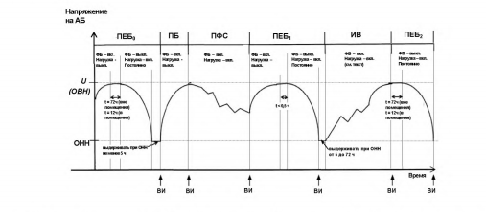
ПЕБ0- начальная полезная емкость АБ, начальное испытание АБ - заряд и разряд АБ после монтажа системы, измерение ПЕБ0; ПБ - перезарядка АБ перед проведением следующего испытания на проверку функционирования системы; ПФС - проверка функционирования системы, проводят для проверки нормальной работы системы и нагрузки; ПЕБ1, - первая полезная емкость АБ: второе испытание АБ - заряд и разряд АБ, измерение ПЕБ1 определение возможности автономной работы системы; ИВ - испытание на восстановление: определение возможности фотоэлектрической батареи перезарядить АБ; ПЕБ2- вторая полезная емкость АБ: завершающее испытание АБ - заряд и разряд АБ, измерение ПЕБ2; U - напряжение, при котором зарядное устройство определяет полный заряд АБ (ОВН); ФБ - фотоэлектрическая батарея; ВИ - визуальный контроль.

Slide 35
13.7 Характеристическая диаграмма системы
Используя полученные при испытаниях значения, строят характеристическую диаграмму системы, как указано в разделе 18.
Определяют точку энергетического баланса (равновесия).
14 Испытания в натурных условиях
14.1 Условия испытаний
Температура АБ и зарядного устройства должна поддерживаться на уровне 30 °С ± 3°С.
В течение испытаний температура модуля (батареи) должна постоянно регистрироваться. Ежедневно следует рассчитывать средние почасовые температуры и строить график зависимости средней почасовой температуры от значений средней энергетической освещенности, рассчитанной за тот же период. В конце каждого дня эти значения следует сравнивать со значениями, приведенными в таблице 1. Значения, попадающие между границами интервалов, указанных в таблице 1, могут быть определены линейной интерполяцией.
П р и м е ч а н и е - Такая процедура обеспечивает сопоставимость значений характеристик фотоэлектрической батареей, измеренных в натурных условиях, со значениями, получаемыми при испытаниях в помещении, с отклонением в пределах ± 5 % в худшем случае (для кристаллических кремниевых солнечных элементов).

Slide 36
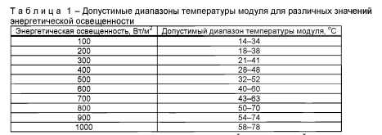
Если средние почасовые температуры при соответствующей энергетической освещенности оказываются вне указанных диапазонов, все испытание следует повторить.
Для имитации дней с низким приходом солнечной радиации (имитации плохих погодных условий), например при проверке функционирования системы, изменяют наклон фотоэлектрической батареи, уменьшая тем самым поток солнечной радиации на рабочую поверхность батареи. Не допускается ручное отключение работающей на полной мощности фотоэлектрической батареи при достижении требуемого уровня заряда АБ.

Slide 37
14.2 Исходное испытание АБ
Проводят монтаж и подготовку системы в соответствии с 13.4.
При включенной фотоэлектрической батарее и отключенной нагрузке выполняют заряд АБ. По достижении максимального заряда (ОВН) оставляют систему в этом состоянии на 72 ч (в сумме). После этого батарея может считаться пригодной для проведения исходного испытания.
При отключенной фотоэлектрической батарее и постоянно включенной нагрузке дожидаются полного разряда АБ. АБ считается разряженной, если она достигает состояния ОНИ. Выдерживают АБ в состоянии ОНИ по меньшей мере 5 ч. Записывают значение заряда АБ, отданного в нагрузку, и диапазон температур АБ. Это значение является начальной полезной емкостью в ампер-часах АБ (ПЕБ0).
14.3 Перезарядка АБ
Отключают нагрузку. С включенной фотоэлектрической батареей и отключенной нагрузкой выполняют перезарядку АБ до достижения напряжением уровня отключения АБ (ОВН). Оставляют систему в таком состоянии не более чем на 0,5 ч

Slide 38
14.4 Проверка функционирования системы
Данное испытание подтверждает, что автономная фотоэлектрическая система может обеспечить работу заявленной изготовителем нагрузки.
При включенной фотоэлектрической батарее и подключенной в соответствии с разделами 10, 12 нагрузке оставляют систему в рабочем состоянии на протяжении 10 дней. Период измерения должен включать в себя: не менее двух дней подряд с условиями малого прихода солнечной радиации (менее 2 кВт-ч/м2 день); по меньшей мере три дня с существенно различными значениями суммарного дневного прихода солнечной радиации; два дня со значениями прихода солнечной радиации, соответствующими значениям, большим, чем значение в точке баланса системы, приведенное в разделе 18. Средний дневной приход солнечной радиации за 10 дней должен составить (4 ± 0,3) кВт-ч/м2.
Если условия наличия двух дней плохой погоды и среднего уровня дневного прихода солнечной радиации не удовлетворены на протяжении 10 дней, испытательный период может быть продлен максимум до 20 дней, в течение которых за последние 10 дней эти условия, наконец, будут выполнены. Если этого не произошло, испытания повторяют, начиная с 14.3.
Выполняют осмотр в соответствии с 13.5.

Slide 39
14.5 Второе испытание АБ
Отключают нагрузку после проверки функционирования системы. С включенной фотоэлектрической батареей и отключенной нагрузкой выполняют перезарядку АБ до отключения по условию ОВН и выдерживают ее в этом состоянии не более 0,5 ч. Выключают фотоэлектрическую батарею и подключают нагрузку. При выключенной фотоэлектрической батарее и постоянно включенной нагрузке дожидаются разряда АБ до состояния ОНИ. Выдерживают АБ в состоянии ОНИ по меньшей мере 5 ч.
Определяют величину заряда АБ, отданной в нагрузку, и полное время разряда АБ. Первое значение является первым значением полезной емкости в ампер-часах АБ (ПЕБО.
Выдерживают систему в режиме ОНИ по меньшей мере в течение 5 ч, но не более 72 ч. Выполняют осмотр в соответствии с п. 13.5.

Slide 40
14.6 Испытания на восстановление
Включают фотоэлектрическую батарею. Отключают нагрузку. Дожидаются, когда суммарный приход солнечной радиации на систему достигнет 5 кВт-ч/м2, затем подключают нагрузку согласно требованиям изготовителя (разделом 12).
Примечания:
1 В это время система по-прежнему может находится в условиях ОНИ.
2 Суммарный приход солнечной радиации 5 кВт ч/м2 необязательно должен быть обеспечен в течение одного дня.
Сочетание стадии заряда АБ, требующей суммарного прихода солнечной радиации 5 кВт-ч/м2, и последующей стадии работы под нагрузкой (в соответствии с разделами 10, 12) называется циклом восстановления.
Повторяют циклы восстановления до тех пор, пока в сумме приход солнечной радиации на систему за время испытаний не достигнет 35 кВт-ч/м2. Если при этом система достигает условия ОВН, отмечают количество циклов восстановления, после которого было достигнуто это состояние.
Регистрируют цикл восстановления, в течение которого начала функционировать (автоматически включилась) нагрузка.
Определяют суммарный заряд, накопленный АБ и отданный в нагрузку в течение семи циклов восстановления.
Выполняют осмотр в соответствии с 13.5.

Slide 41
14.7 Завершающее испытание АБ
После выполнения циклов восстановления, указанных в 14.6, выключают нагрузку и дожидаются восстановления системы до уровня ОВН. По достижении системой состояния ОВН оставляют систему в этом состоянии на 72 ч (непрерывных). После этого АБ считается заряженной.
При отключенной фотоэлектрической батарее и постоянно подключенной нагрузке дожидаются полного разряда АБ. Аккумуляторная батарея считается разряженной, если она достигает состояния ОНН. Оставляют АБ в состоянии ОНН по меньшей мере на 5 ч. Записывают значение заряда АБ, отданного в нагрузку, и диапазон температур АБ. Это значение является окончательным значением полезной емкости аккумуляторной батареи (ПЕБ2).
14.8 Работа при максимальном напряжении.
Проверяют допустимость работы нагрузки в условиях максимального напряжения на АБ, образующегося при высокой энергетической освещенности и высоком заряде АБ. В этих условиях нагрузка должна нормально работать в течение 1 ч, при этом не должно происходить повреждения нагрузки.
14.9 Визуальный контроль
Выполняют осмотр в соответствии с 13.5.

Slide 42
14.10 Необычные события
В продолжение периода испытаний отмечают все непредвиденные события. Они могут включать в себя незапланированные короткие замыкания, ситуации холостого хода, сбои системы сбора
данных и т. п.
15 Испытания в помещении с использованием имитатора солнечного излучения
15.1 Условия испытаний
Для этих испытаний следует использовать описанный в настоящем стандарте имитатор солнечного излучения, способный имитировать эталонный солнечный день. Имитатор должен иметь класс В или выше. Для дней с большим приходом солнечной радиации допускается использовать имитатор с трехступенчатым профилем энергетической освещенности. Для дней с малым приходом солнечной радиации допускается использование имитатора с постоянной энергетической освещенностью. После формальной публикации МЭК 61853 к настоящему стандарту может быть выпущено дополнение, разрешающее применение несолнечных имитаторов.
Температура АБ должна поддерживаться в пределах 30 °С ± 3 °С.
Температура окружающего воздуха на протяжении испытаний должна находиться в пределах 25 °С ± 5 °С.

Slide 43
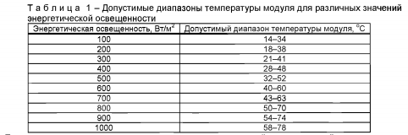
А.1 Определения класса прихода солнечной радиации
Получают данные о среднегодовом суточном приходе солнечной радиации на горизонтальную поверхность и интервал прихода солнечной радиации на гидрометеостанции вблизи места будущего размещения системы и/или используют данные многолетних наблюдений, атласы и справочные издания.
Интервал прихода солнечной радиации - это разница между среднемесячным суточным приходом солнечной радиации на горизонтальную поверхность для месяца с наибольшим приходом солнечной радиации и среднемесячным суточным приходом солнечной радиации на горизонтальную поверхность для месяца с наименьшим приходом солнечной радиации (в кВт ч/м2 в день)
В таблице А.1 приведена классификация прихода солнечной радиации различных мест установки систем. Т а б л и ц а А .1 - Классы прихода солнечной радиации

Slide 44
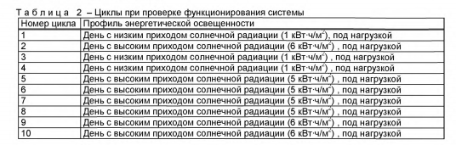

Slide 45
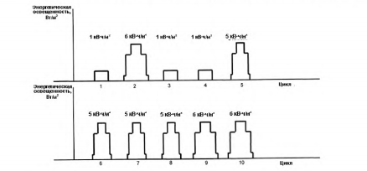

Slide 46
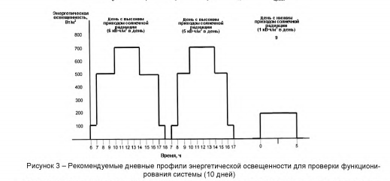

Slide 47
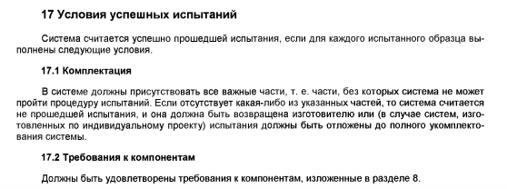

Slide 48
17.3 Результаты испытаний
Хотя бы одна из испытуемых систем должна показать удовлетворительные результаты испытаний, изложенных в разделе 13.
При этом применяют следующие критерии успешного прохождения испытаний:
1) нагрузка должна функционировать на всех этапах испытаний, исключая случаи, когда зарядное устройство отключает нагрузку из-за низкого заряда батареи (если это произошло, такая ситуация должна быть отмечена в протоколе испытаний);
2) в течение периода испытаний емкость АБ не должна уменьшиться более чем на 10 %, определяемых по выражению (ПЕБ0 - ПЕБ2) / ПЕБ0 < 10% (см. рисунок 2, где определяется ПЕБ, полезная емкость АБ);
3) испытание способности восстановления должно показать тенденцию возрастания напряжения системы. При испытании на восстановление полная емкость АБ должна составить не менее 50 % полезной емкости АБ (ПЕБ^;
4) после проведения испытания полезной емкости АБ (ПЕБ^ нагрузка должна снова начать
функционировать до или во время третьего цикла испытаний на способность восстановления;
5) точка энергетического баланса (равновесия) системы (см. рисунок 4) должна соответствовать
минимуму для заданного класса энергетической освещенности или быть ниже него;
6) измеренное число дней автономной работы должно соответствовать указанному изготовителем числу дней автономной работы или быть больше него;

Slide 49
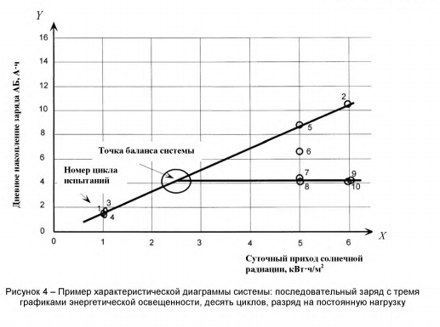

Slide 50
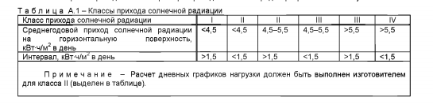
А.2 Классификация систем
Для конкретной системы в конкретной точке местности можно определить вырабатываемую в день энергию, достаточную для питания определенной указанной нагрузки. Эго число будет вырабатываемой в день энергией, достаточной для питания указанной нагрузки системой производителя А в местности Б, выраженной в единицах электропотребления. Одна и та же система может классифицироваться иначе в другой стране и даже в другой местности одной страны.

Slide 51
Испытательное оборудование
В.1 Общие положения
Для проведения испытаний системы необходимы следующие приборы и оборудование:
- приборы для измерения постоянного тока и напряжения;
- амперчасметр или другие средства измерения для определения потребления электроэнергии постоянного тока;
- прибор для измерения времени или другие средства регистрации времени;
- эталонный фотоэлектрический прибор (приборы), выбранный и откалиброванный в соответствии с МЭК
60904-2 со спектральными характеристиками, аналогичными спектральным характеристикам фотоэлектрической батареи;
- средства проверки параллельности плоскостей эталонного прибора и батареи в пределах ± 5°;
- датчики температуры;
- средства определения ориентации;
- автоматизированная система сбора данных для обеспечения измерения параметров системы при проведении испытаний.

Slide 52
В.2 Требования к системе сбора данных
Устройство регистрации данных должно иметь по меньшей мере 12-разрядный аналого-цифровой преобразователь и входной диапазон, превышающий ожидаемые значения положительного и отрицательного максимальных напряжений. Система сбора данных должна быть надежной. Если в случае отключения питания утрачены данные продолжительностью более 4 ч или иные критические данные об испытаниях, тогда испытания следует выполнить снова.
Скорость отбора данных регистратором зависит от типа зарядного устройства. Для двухпозиционных контроллеров («Вкл.» и «Выкл ») скорость отбора данных регистратора должна по меньшей мере вдвое превышать тактовую частоту контроллера. Например, если зарядное устройство проверяет напряжение заряда каждые 10 с, отбор данных должен проводиться каждые 5 с или чаще.
Для контроллеров зарядного устройства с постоянным напряжением или широтноимпульсной модуляцией напряжения тактовая частота может составлять миллисекунды, а не секунды.

Slide 53
Скорость отбора данных регистратором должна по меньшей мере вдвое превышать тактовую частоту контроллера зарядного устройства. Если скорость отбора данных используемым регистратором недостаточна, то можно применить метод ежесекундного отбора данных с использованием интегратора-фильтра, устанавливаемого на входе системы сбора данных. Постоянная времени такого интегратора-фильтра должна по меньшей мере вдвое превосходить период отбора данных.
Для определения типа контроллера зарядного устройства и его тактовой частоты может потребоваться осциллоскоп.
Сохраняемые данные усредняют в пятиминутном интервале, применимом для любого испытания.
Для аттестации системы требуется выполнить измерение или определение параметров, приведенных в таблице В.1.

Slide 54
В.З Требования к датчикам
Датчики напряжения должны иметь диапазон измерений, превосходящий максимальное предусмотренное напряжение. Измерения следует выполнять с точностью не менее 0,01 В.
Приборы для измерения напряжения и силы постоянного тока должны соответствовать МЭК 60904-1, за исключением того, что точность должна быть в пределах ± 1 % полной шкалы.
Датчики температуры должны иметь диапазон измерений, превосходящий ожидаемые максимальные положительные и отрицательные значения температуры системы и окружающего воздуха, и точность не хуже 1 К. Измерения температуры должны выполняться с точностью не хуже ± 2 К.
Датчик освещенности должен иметь удовлетворительный диапазон измерений и точность не менее ± 5 %

Slide 55
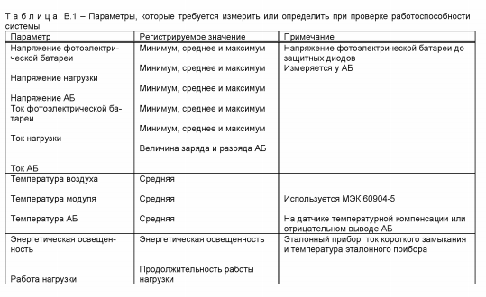

Slide 56
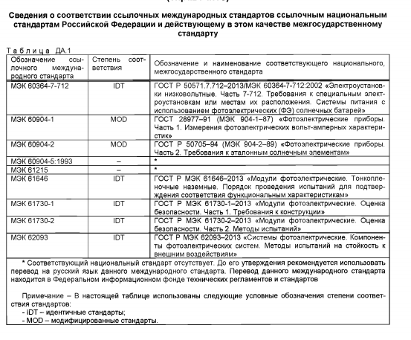

Slide 57


